Slide 1
Инструкция пользователя по созданию и согласованию исходящих писем в системе электронного документооборота Правительства Москвы (MOSEDO)
Государственное автономное образовательное учреждение
высшего образования города Москвы
«московский городской педагогический университет»

Slide 2
Памятка по созданию и согласованию исходящих писем
Для создания проекта документа для согласования используется серый блок «Все согласования», ссылка «Новый документ».
Далее выбираете тип документа «Исходящий документ».
Блок «Внутренний документ» используется для переписки внутри организации и не предназначен для документов, адресованных пользователям из других организаций.
При согласовании проекта исходящего письма, в согласовании ОБЯЗАТЕЛЬНО указывать начальника управления делами М.А. Алексееву или заместителя начальника управления делами Е.В. Карандаеву!!!
Файл проекта исходящего письма может быть ТОЛЬКО в формате MS Word(*.doc).
Приложением к проекту исходящего письма могут быть документы, созданные в редакторе Excel(*.xls), Acrobat Reader(*.pdf), cкан-копии документов или изображения (*.jpg и *.tiff).
При завершении процесса согласования, статус проекта изменится на «Документ находится на регистрации».
Регистрацию исходящих писем с «живой» подписью производит ТОЛЬКО сотрудник управления делами Университета!!!
ПОМНИТЕ! Все действия пользователей сохраняются в системе.
Обращайте внимание на цвет блока системы, в котором работаете!!!
По всем вопросам, связанными с работой в системе MOSEDO обращаться в управление делами по телефону:
8(499) 181-24-62 (вн. 0160)

Slide 3
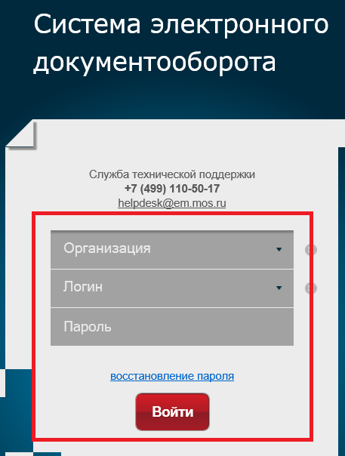
Вход в MOSEDO осуществляется при помощи ввода персонального пароля внутреннего контура «Правительство Москвы»
Для получения прав доступа необходимо обратиться в управление делами ГАОУ ВО МГПУ
Откройте программу для просмотра web-сайтов (Internet Explorer)
Наберите в адресной строке: https://mosedo.ru
Перед Вами откроется страница ввода персонального пароля
В поле «Организация» введите «ГАОУ …», система автоматически предложит необходимый вариант
В поле «Логин» введите свою фамилию
Укажите Ваш персональный пароль в поле «Пароль» и нажмите клавишу «Войти»
ВНИМАНИЕ!!!
Проекты исходящих писем загружаются ТОЛЬКО в формате MS Word(*.doc). Приложения к проектам могут быть в формате Excel(*.xls), Acrobat Reader(*.pdf), cканированные копии документов или изображения (*.jpg и *.tiff)

Slide 4
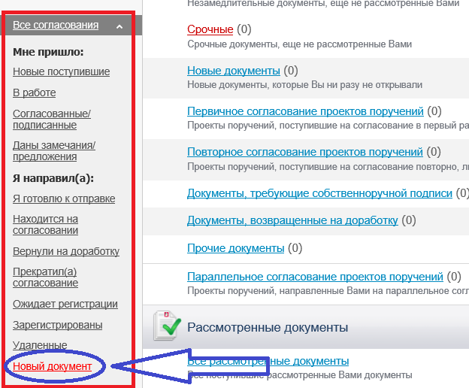
1. Создание проекта исходящего письма
В левой части находится блок «Все согласования» (серый блок), в котором выполняется основная работа пользователя по созданию и согласованию проектов документов.
Для создания проекта документа нажмите на
ссылку «Новый документ» в сером блоке.

Slide 5
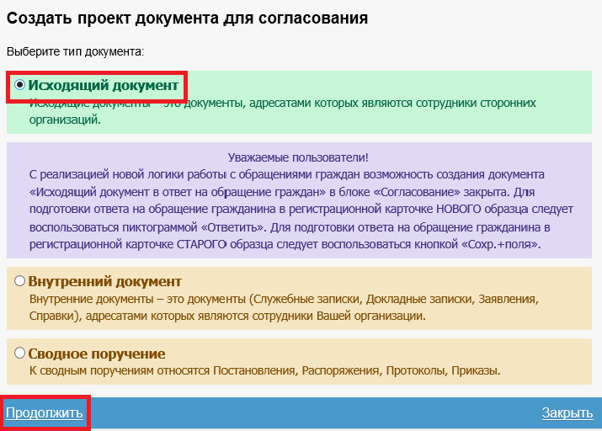
В открывшемся окне выберите тип создаваемого проекта документа «Исходящий документ» и нажмите на кнопку «Продолжить»
Внимание!!!
Если Вы подтвердите выбор неправильно, то после прохождения всех этапов согласования и подписания документа, из-за невозможности переноса документа из одного блока в другой Вам придется согласовывать документ еще раз!!!

Slide 6
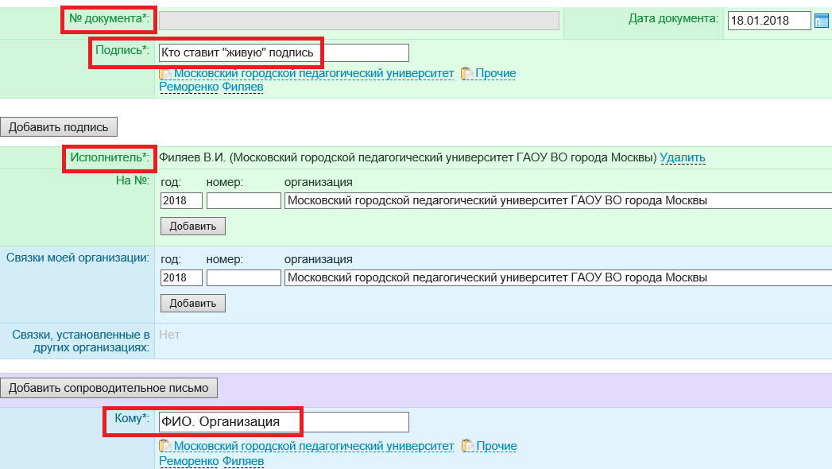
После того, как вы осуществили выбор документа, откроется системное «предупреждение», что вы работаете в рамках Университета и контрольно-регистрационная форма документа, которую необходимо заполнить:
1. Реквизит «№ документа» заполнять не требуется – документу будет автоматически присвоен временный номер на период согласования, нумерация в данном блоке скользящая.
2. В реквизитах «Подпись» введите фамилию и инициалы подписанта документа (если подписывает ректор И.М. Реморенко, то в поле подпись указывается фамилия сотрудника управления делами Е.В. Карандаева или Л.В. Авдеева).
3. В реквизите «Исполнитель» с клавиатуры введите фамилию лица, подготовившего проект документа (по умолчанию указывается фамилия пользователя, за компьютером которого осуществляется ввод реквизитов документа).
4. В реквизите «Кому» выберите адресата документа, кому адресовано письмо. Если такого адресата нет, то выберите из выпадающего списка организаций Без ФИО («Организация без названия»).

Slide 7
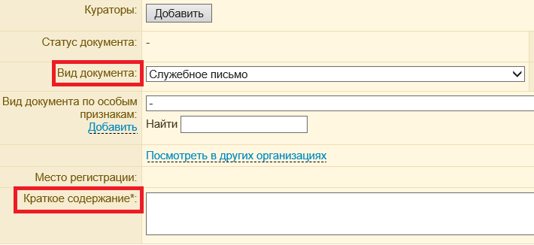
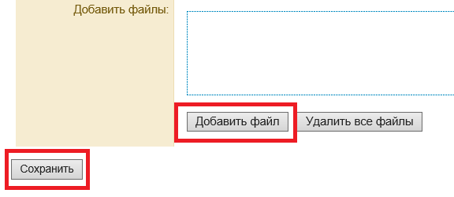
5. В реквизите «Вид документа» из выпадающего списка выберите вид создаваемого проекта документа (Служебное письмо).
6. В реквизите «Краткое содержание» обязательно введите номенклатурный номер подразделения и тему письма!!!
7. После заполнения карточки проекта необходимо прикрепить файл документа, созданный Вами ранее в редакторе MS Word(*.doc).
8. Приложением к проекту исходящего письма могут быть прикреплены документы, созданные в редакторе Excel(*.xls), Acrobat Reader(*.pdf), cкан-копии документов или изображения (*.jpg и *.tiff).
9. Нажмите на кнопку «Добавить файл», затем на появившуюся кнопку «Обзор», выберите путь к файлу проекта документа и отметьте при помощи мыши «Создать страницы», чтобы открылись страницы документа для просмотра. При необходимости можно прикрепить несколько файлов. В поле «Название» можно ввести альтернативное название файла, иначе будет отображаться название прикрепленного файла. После этого нажмите на кнопку «Сохранить».
Примечание: рекомендуется прикреплять файл размером не более 20 МБ. При прикреплении файла более 20 МБ следует сначала сохранить карточку проекта, затем прикрепить файл.

Slide 8
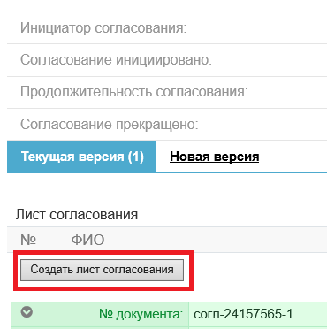
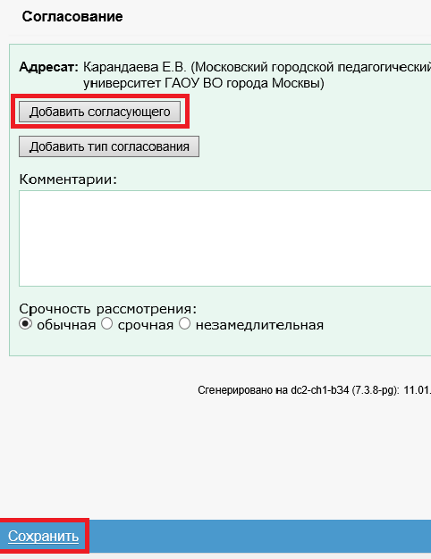
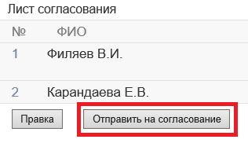
1. После сохранения карточки документа, создания страниц, необходимо оформить «Лист согласования». Для этого нажмите на кнопку «Создать лист согласования».
1
2
2. При помощи кнопки «Добавить согласующего» вы можете добавить необходимое количество адресатов, с которыми необходимо согласовать этот проект документа.
После того, как Вы заполнили лист согласования, нажмите на кнопку «Сохранить».
3
3. Для запуска процесса согласования нажмите на кнопку «Отправить на согласование». Только после этого проект документа попадает к пользователям, перечисленным в листе согласования.

Slide 9
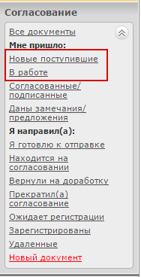
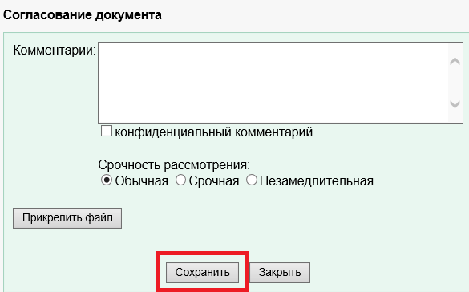
Согласование проекта
Если Вам направили документ на согласование, он попадет по ссылке «Новые поступившие» в блоке «Согласование»:
По ссылкам «Новые поступившие» и «В работе» открываются списки документов, поступивших на согласование. При открытии документа для согласующего лица или подписанта в листе согласования появляются активные ссылки «Согласовать», «Вернуть инициатору (ФИО Инициатора)», «Перенаправить», «Вернуть предыдущему участнику (ФИО согласующего)»:
При нажатии на ссылку «Согласовать», согласующее лицо согласно с его содержанием, но при необходимости может внести комментарии или прикрепить файл. При нажатии на ссылку «Согласовать», открывается окно. Если внесение комментариев не требуется, нажмите кнопку «Сохранить».

Slide 10
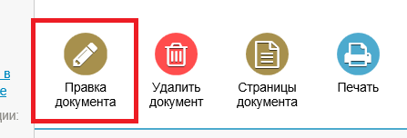
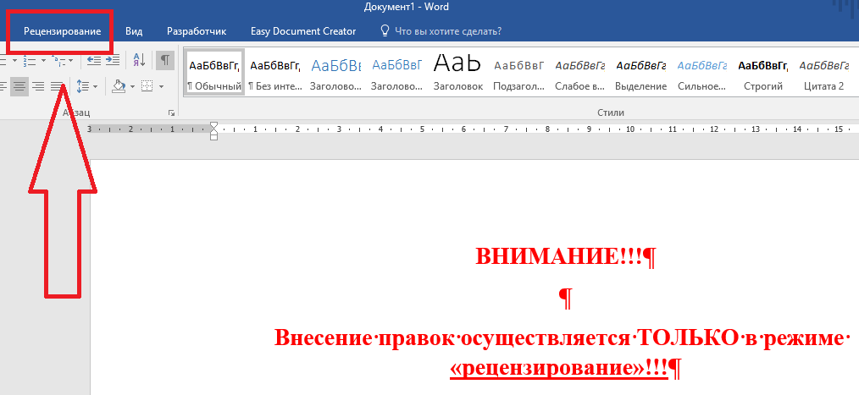
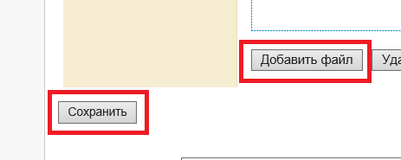
Редактирование документов в ходе согласования
Если в ходе согласования инициатор или участник согласования заметит в тексте документа ошибки, то для их исправления необходимо сначала сохранить файл на компьютер, далее в нем произвести нужные изменения (рецензирование-исправление) и потом в формате «правки документа» заменить его на новый. Для этого необходимо нажать на кнопку «Добавить файл», далее выбрать с компьютера нужный файл и нажать на кнопку «Сохранить»:
1.
2.
4.
3.
5.

Slide 11
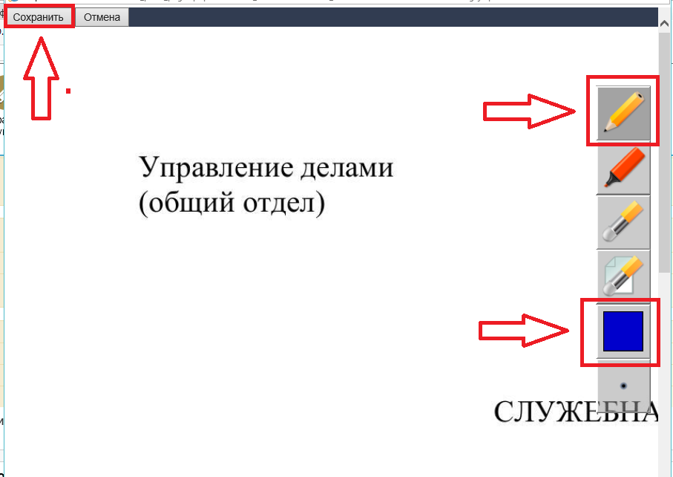
Дополнительно, внесение правок в документ возможно производить в «Страницах документа», которые располагаются в конце карточки проекта. В данном случае правки будут носить графический характер. Порядок внесения правок следующий:
В карточке проекта в разделе «Файл» выберете пункт «Открыть для исправления».
Откроется окно с документом, где вносятся правки.
После всех действий, сохраните документ с правками
и нажмите на «согласовать» в листе согласования.

Slide 12
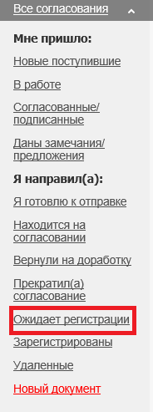
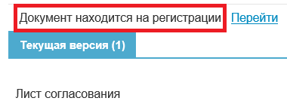
Согласованный проект автоматически направляется создателю проекта в серый блок, ссылка «Ожидает регистрации» при этом статус проекта автоматически изменится на «Документ находится на регистрации».

Slide 13
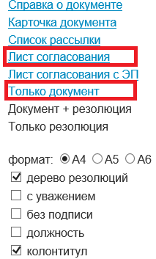
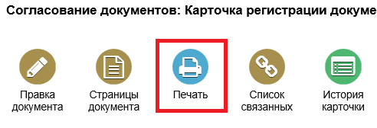
Согласованный проект передается подписанту документа с листом согласования проекта письма.
Для этого создатель проекта печатает «Лист согласования» и «Только документ» из горизонтального меню в разделе «Печать».
ВНИМАНИЕ!!!
Регистрация исходящего документа осуществляется только сотрудником управления делами Университета!!!

Slide 14
По всем вопросам обращайтесь в общий отдел управления делами:
Карандаева Екатерина Викторовна (KarandaevaE@mgpu.ru)
Тел.: 8(499)181-24-62, вн. 0160

